Slide 1
Технологии и инструменты, способные обеспечить максимальную продуктивность и развитие сотрудников

Slide 2
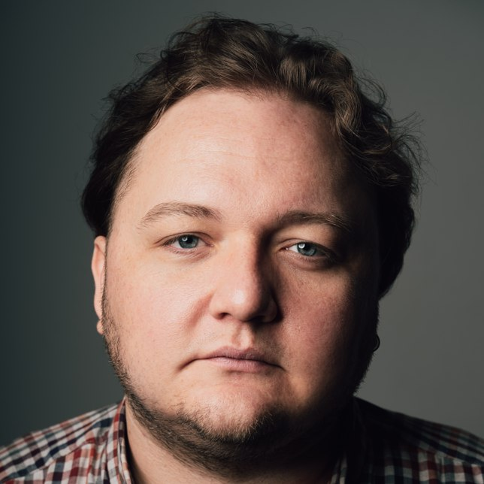
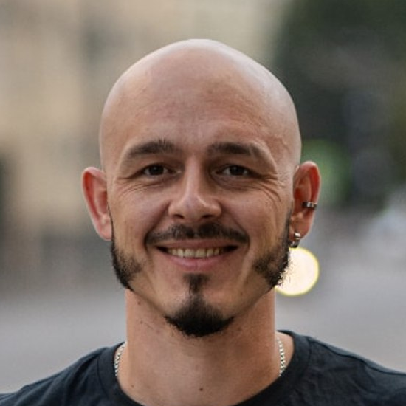
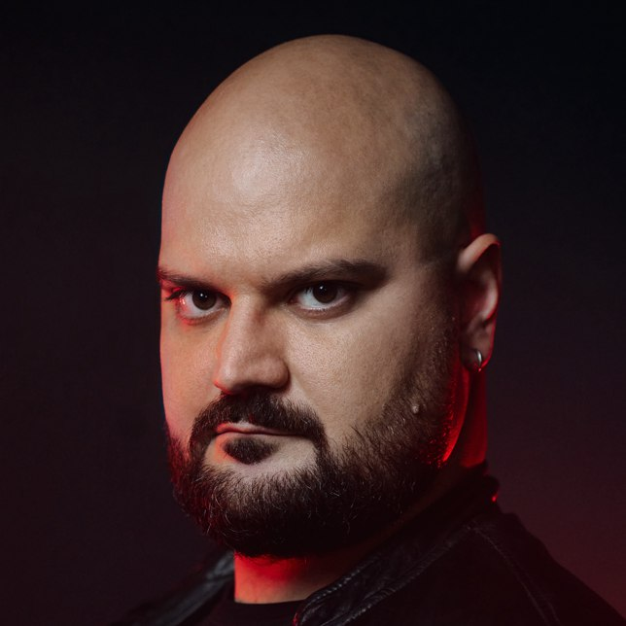
Спикеры
Леонид Казарцев
Руководитель регионального подразделения группы компаний «Рексофт»
Савелий Бондаренко
Руководитель Frontend практики группы компаний «Рексофт»
Зураб Белый
Руководитель Java практики группы компаний «Рексофт»

Slide 3
Матрица компетенций
ассессмент
обучение
Единое информационное пространство
ИПР
тренинг
Коммьюнити

Slide 4
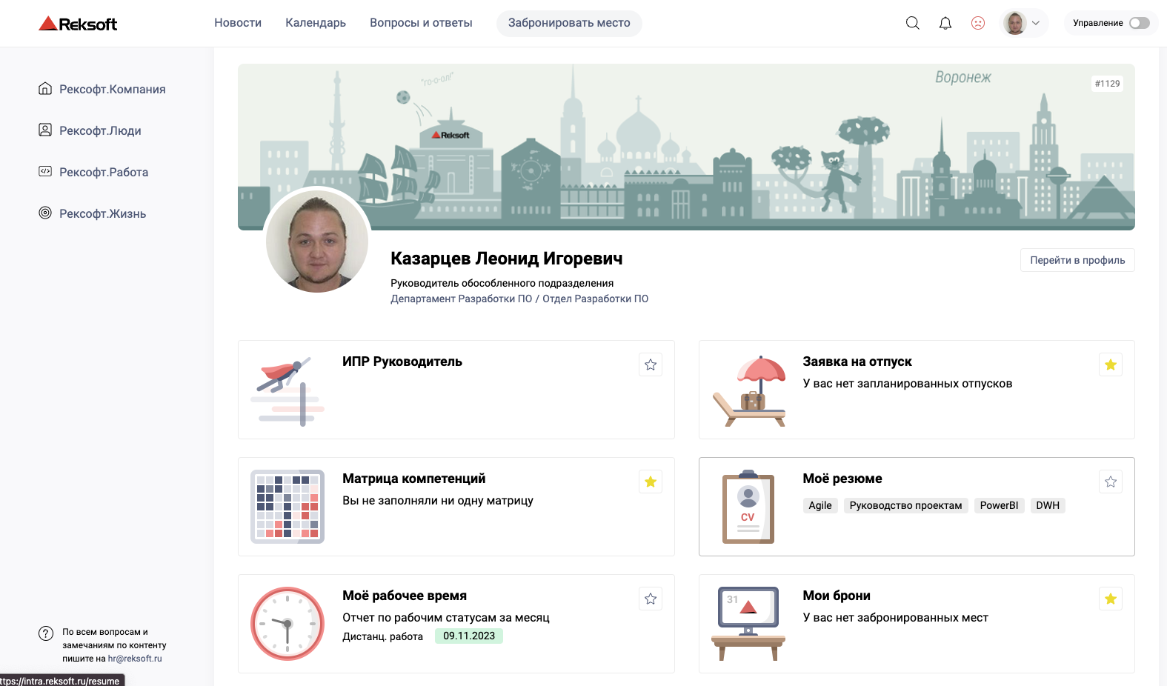
Результаты

Slide 5
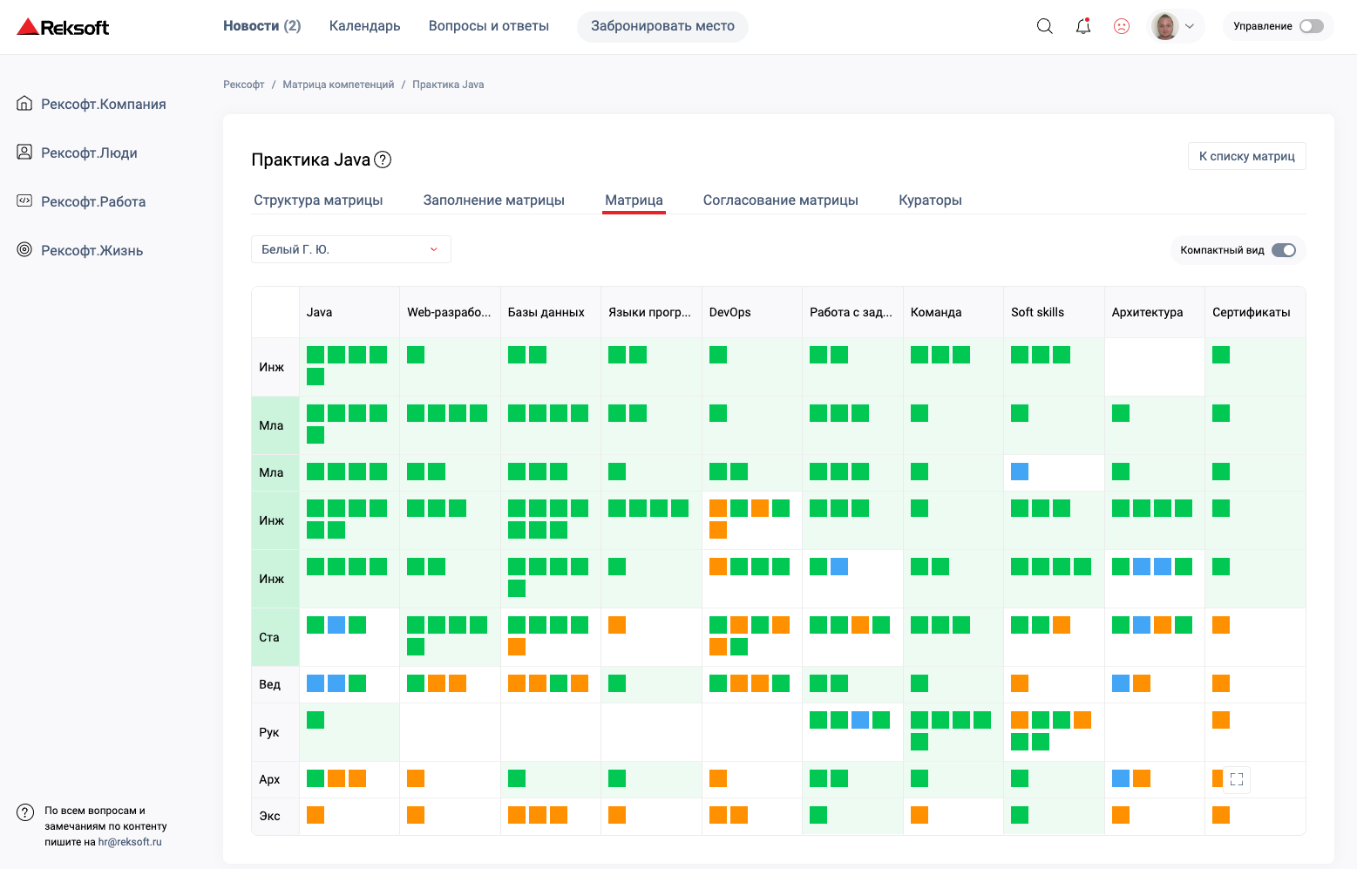
Раздел Матрица компетенций

Slide 6
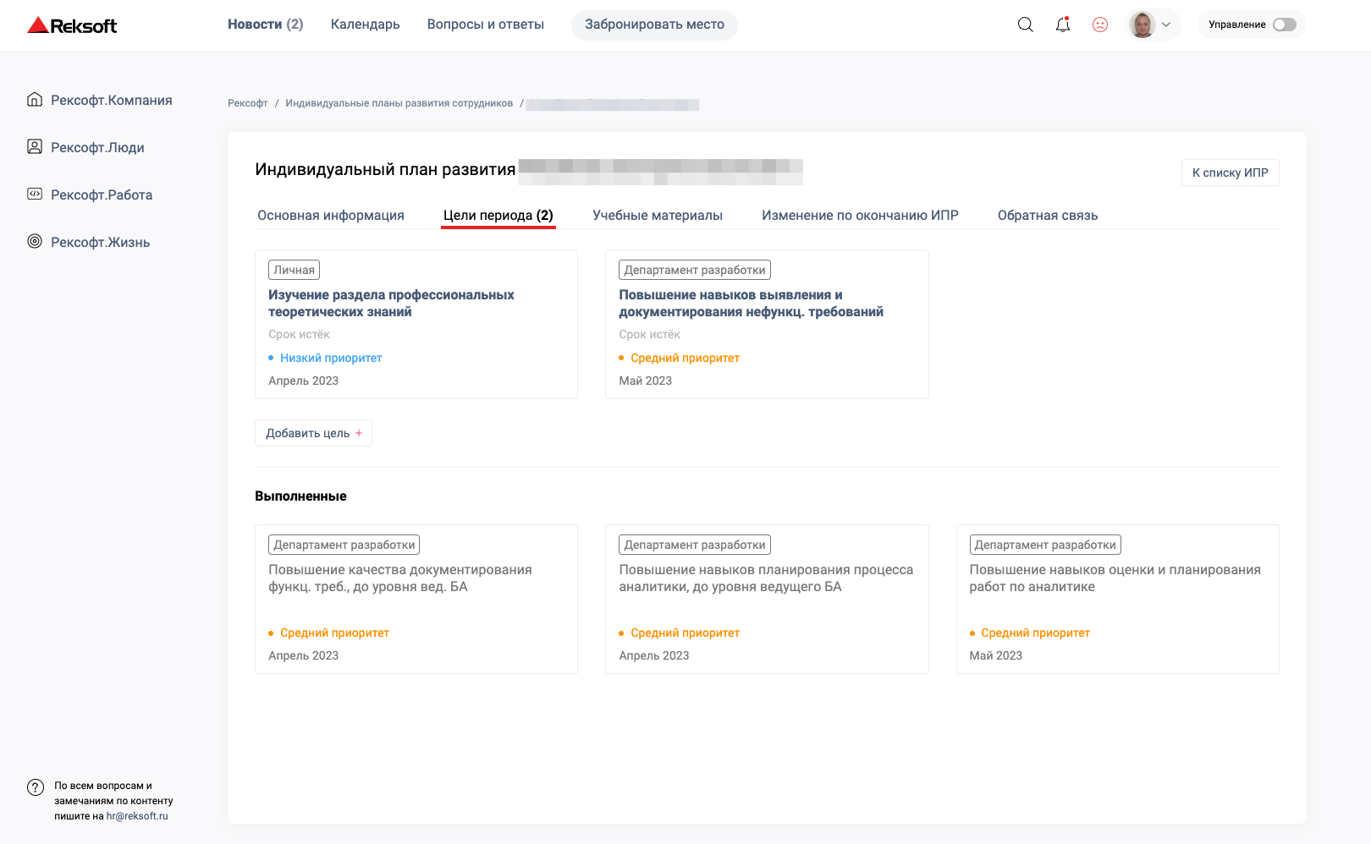
Раздел Индивидуальный План развития

